Slide 1
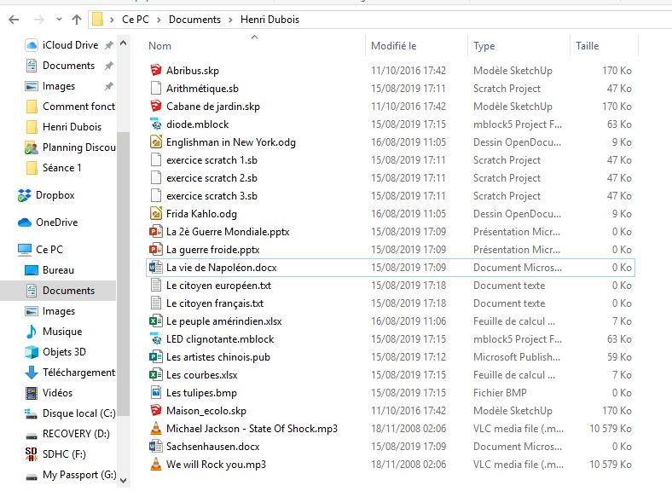
Cet espace de stockage est très bien utilisé !

